Slide 1
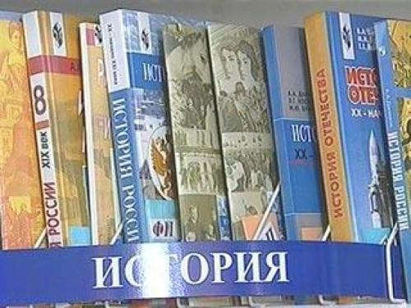



ГБПОУ Республики Тыва
«Ак-Довуракский горный техникум»
ПРЕЗЕНТАЦИЯ
по предмету:
Подготовила:
Жуковская Галина Федоровна преподаватель
истории и обществознания.

Slide 2


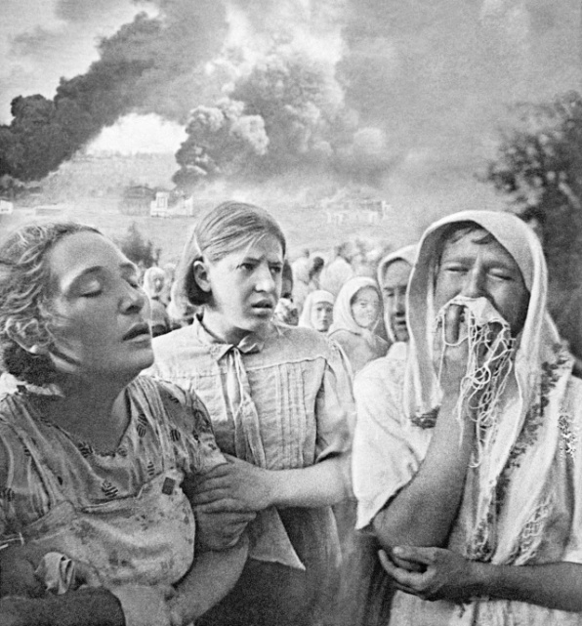
ТЕМА:
Начало
Великой Отечественной войны.
(22 июня 1941 года).

Slide 3




План урока:
1. Накануне Великой войны.
2. Трагическое начало Великой
Отечественной войны.
3. Причины неудачи Красной Армии на начальном этапе войны.
4. Стойкость, мужество и героизм советских воинов.
5. Песня «Священная война», стихи о войне
в исполнении учащихся.
6. Реквием (Р.Рождественского).

Slide 4
Мог ли Советский союз защитить себя
на начальном этапе
военных действий?
Обозначить:
-причины трагического начала войны для
Красной Армии,
-примеры стойкости, мужества и
героизма советских воинов на
начальном этапе войны.

Slide 5
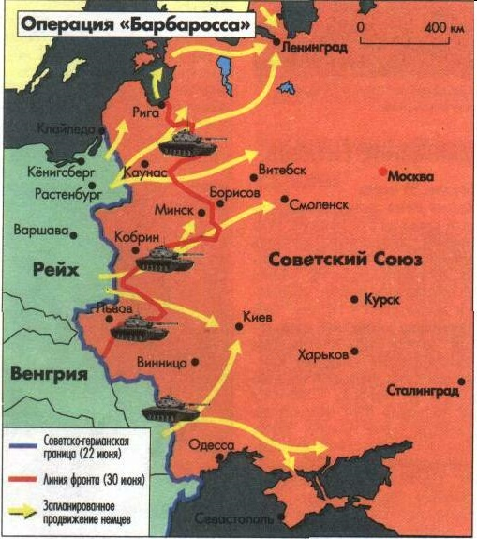
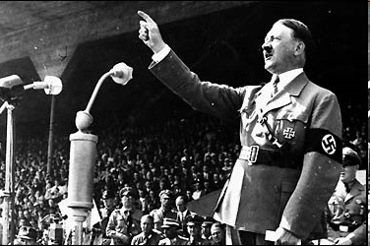

«Директива № 21»
«Германские вооружённые
силы должны быть
готовы разбить Советскую Россию.
В ходе кратковременной кампании ещё до того,
как будет закончена война против Англии»…

Slide 6
Причины неудач
Красной Армии на начальном этапе войны?
1. Просчёты Сталина в оценке военной обстановки и сроках начала войны;
2. Переоценка значения советско- германского договора о ненападении;
3. Войска не были приведены в боевую готовность;
4. Превосходство гитлеровцев в живой силе и технике на решающих направлениях;
5. Репрессии в высшем эшелоне
военного руководства;
6.Германия имела экономический
и военный перевес.

Slide 7

Расширяем словарный запас:
Превентивный удар-
«План Барбаросса»-
«Блицкриг»-
предупреждающий, опережающий действия противной стороны.
план нападения на СССР.
молниеносная война.

Slide 8
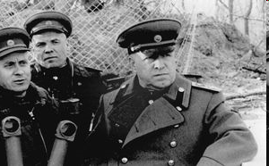
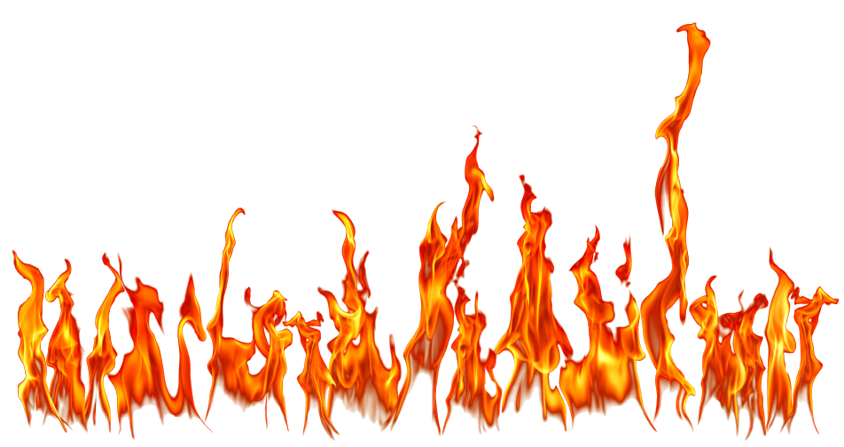
Директива №3.
«Ставя задачу на контрнаступление, Ставка Главного Командования не знала реальной обстановки и обоснованных расчётов, а исходила из интуиции и стремления к активности без учёта возможностей войск, чего ни в коем случае нельзя делать в ответственные моменты вооруженной борьбы».
(из «Воспоминания Г.К.Жукова»)

Slide 9
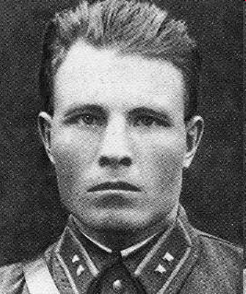
Застава
А. В. Лопатина
До последнего патрона сражались против фашистских полчищ советские пограничники, вооружённые лишь стрелковым оружием и гранатами .Ряд пограничных застав , гарнизоны которых насчитывали лишь по 40-50 человек , удерживали свои рубежи по нескольку недель. 11 суток в условиях окружения дралась 13-я пограничная застава лейтенанта Лопатина Алексея Васильевича.
Лопатинцы понимали, что защищают не только настоящее, но и будущее, точно так же, как защищали Россию их отцы и деды.

Slide 10
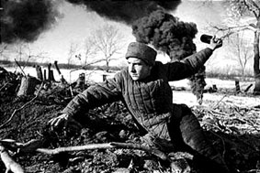
Стойкость,
мужество и героизм.
Советские пограничники не дрогнули , они встретили врага дружным огнём .Несмотря на то, что силы были неравными, наши пограничники проявляли чудеса храбрости, стояли насмерть. Впоследствии за первые бои на границе 737 бойцов были награждены орденами и медалями, 11-ти было присвоено звание Героя Советского Союза. Большинство было удостоено этих наград посмертно….
Прошли годы со дня подвига пограничников, но их подвиг всегда будет жить в памяти народа, как призыв к верности Родине, мужеству и отваге.

Slide 11
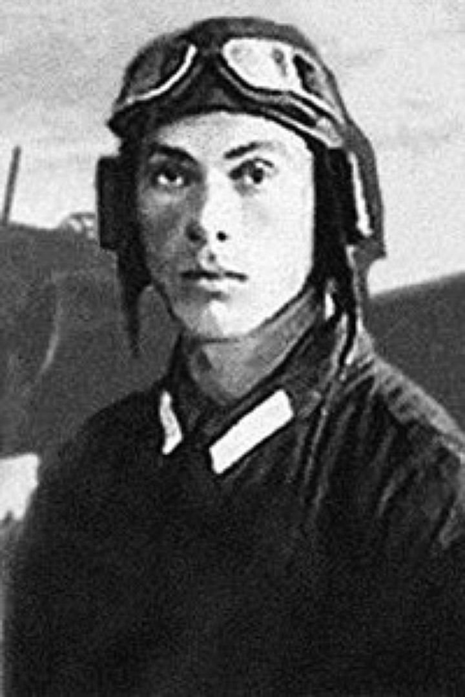
Подвиг
советских лётчиков.
Четвёртый день начала войны. По тревоге вылетело звено под командованием капитана Н. Ф. Гастелло. Вторым самолётом управлял старший лейтенант Фёдор Воробьев, в качестве штурмана с ним летел лейтенант Анатолий Рыбас. Во время атаки самолёт Гастелло был подбит. Согласно рапортам Воробьева и Рыбаса, горящий самолёт Гастелло совершил таран механизированной колонны вражеской техники.

Slide 12
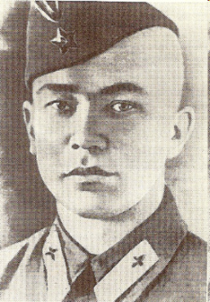
Подвиг
советских лётчиков.
в 1941 году - на пятый день Великой Отечественной войны - русский летчик Александр Спиридонович Маслов, пожертвовав своей жизнью, совершил огненный таран немецкой автоколонны....
Впоследствии многие летчики повторили подвиг Н.Гастелло и А.Маслова.

Slide 13
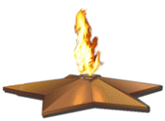

Во имя будущего… РЕКВИЕМ…
(Р.Рождественский)
Вечная Слава Героям !
Люди!
Покуда сердца стучатся ,-
Помните !
Какой ценой завоёвано счастье,-
Пожалуйста помните…!
Мечту пронесите через года
и жизнью наполните , !....
Но о тех ,
кто уже не придёт никогда ,-
Заклинаю,-
Помните!

